Slide 1

Manuales Internacionales de Salud Mental
Programa educativo | Unidad de aprendizaje
Licenciatura en psicología | Psicopatología del niño
Unidad de competencias | Contenidos de la U.A. que atiende | Objetivos de la unidad
I. Conocimiento de los Manuales Internacionales de Salud Mental para el análisis y comprensión en psicopatología, de los trastornos mentales infantiles | Clasificaciones, criterios diagnósticos, diferencias y puntos de concordancia de los trastornos de la infancia. | Que el alumno identifique criterios de los manuales internacionales en salud mental, el uso dentro de la psicología clínica, hacia una clasificación y diagnóstico certero.
Clave | Horas teoría | Tipo de U.A. | Carácter de U.A. | Créditos | Núcleo de U.A.
L31882 | 4 | Curso | Obligatoria | 8 | Integral-Conceptual
Elaborado por: Lic. En Psic. Yazmín Godínez Bustos 20 de Octubre de 2017

Slide 2
Presentación
Los Manuales Internacionales en Salud Mental, son utilizados por todo psicólogo clínico para el entendimiento de patologías que pueden presentarse en las etapas de la infancia, adolescencia y edad adulta; por lo que su conocimiento, uso y aplicación constituye uno de los conocimientos básicos del psicólogo en formación en el área clínica, para un diagnóstico con validez de enfermedades mentales en niños.

Slide 3
Justificación
Las enfermedades mentales no son propias de la psiquiatría, siempre es importante abordar el tema desde la multidisciplinariedad de manera que para el conocimiento de la psicopatología infantil es necesario que el psicólogo clínico conozca con claridad los criterios de evaluación, las características y etiología que apoyen hacia un diagnostico certero de la enfermedad mental infantil.

Slide 4
Objetivo General
El discente conocerá generalidades de los manuales internacionales de salud mental, diferenciará cada una de ellos con base a criterios diagnósticos.

Slide 5
Introducción
Existen dos Manuales Internacionales de Salud Mental:
El Manual Diagnóstico y Estadístico de los Trastornos Mentales DSM 5 y
Clasificación Estadística Internacional de Enfermedades y Problemas relacionados con la Salud CIE - 10

Slide 6

Introducción

Slide 7

Introducción
Aunque ambos Manuales son validos tienen categorías diferentes de diagnostico de enfermedades mentales
Ayudan al clínico, como un valioso instrumento para el diagnostico, investigación y estudio de las enfermedades mentales

Slide 8
Introducción
En el año 2013, se lanzo oficialmente la 5 edición del Manual Diagnóstico de Enfermedades Mentales DSM 5
Este Manual, se diseño en primer lugar como una guía útil para la practica clínica

Slide 9
Introducción
En el año 2013, se lanzo oficialmente la 5 edición del Manual Diagnóstico de Enfermedades Mentales DSM 5
Este Manual

Slide 10
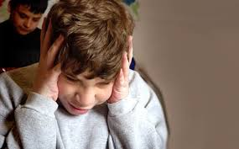
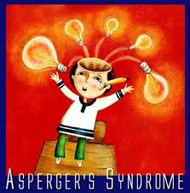
Clasificación DSM-IV
Síndrome autista (autismo de Kanner)
Síndrome de Rett
Trastorno desintegrativo de la infancia
Síndrome de Asperger
Trastorno generalizado del desarrollo no especificado.

Slide 11
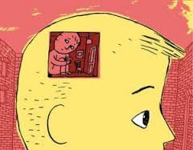
Trastorno Autista ó
Autismo de Kanner

Slide 12
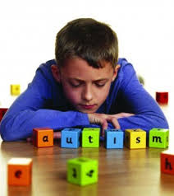
Generalidades del Autismo
En el año 1911, el psiquiatra Eugen Bleuler acuñó el término autismo (del griego “eaftismos)” y, (autos), para señalar uno de los síntomas de la esquizofrenia: el aislamiento social, la separación de la realidad externa y la exaltación hasta el límite de la vida interior.

Slide 13
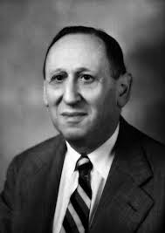
Antecedentes
Más tarde Fue descrito por el psiquiatra Leo Kanner en el año 1943 como un trastorno de origen biológico, cuya alteración esencial consiste en una perturbación innata del contacto afectivo.

Slide 14
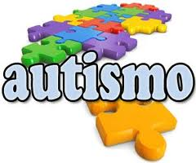
Definición
Es un trastorno físico del cerebro que provoca una discapacidad permanente del desarrollo.
Es denominado autismo infantil temprano, autismo infantil o autismo de Kanner.

Slide 15
Características del trastorno autista
La presencia de un desarrollo marcadamente anormal o deficiente de la interacción y comunicación sociales y un repertorio sumamente restringido de actividades e intereses.

Slide 16

Puede producirse un retraso del desarrollo del lenguaje hablado o incluso su ausencia total.
El juego imaginativo suele estar ausente o notablemente alterado.
Los sujetos con trastorno autista cuentan con unos patrones de comportamiento, intereses y actividades restringidos, repetitivos y estereotipados.

Slide 17
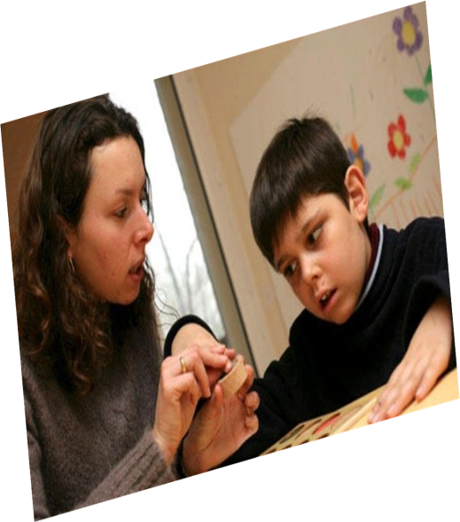
Pueden insistir en la identidad o uniformidad de las cosas y resistirse o alterarse ante cambios triviales.
La alteración debe manifestarse antes de los 3 años de edad por retraso o funcionamiento anormal en por lo menos una de las siguientes áreas: interacción social, lenguaje tal como se utiliza en la comunicación social o juego simbólico o imaginativo.

Slide 18
Trastornos Asociados
En la mayor parte de los casos existe un diagnóstico asociado de retraso mental, habitualmente en un intervalo moderado (CI 35-50). Aproximadamente el 75 % de los niños con trastorno autista sufre retraso mental.
Pueden existir alteraciones del desarrollo de las habilidades cognoscitivas y el nivel de lenguaje receptivo.

Slide 19

Prevalencia
El trastorno se presenta en los varones con una frecuencia cuatro a cinco veces mayor que en las mujeres. Sin embargo, las mujeres autistas son más propensas a experimentar un retraso mental más grave.
Los estudios epidemiológicos sugieren unas tasas de trastorno autista de 2-5 casos por cada 10.000 individuos.

Slide 20
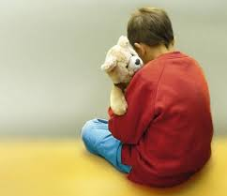
Tratamiento
Hasta ahora, no existe ningún tratamiento específico o curativo para el autismo. Los tratamientos existentes pueden dividirse en farmacológicos y psicopedagógicos.
Los fármacos que prescriben con mayor frecuencia para tratar el autismo reciben el nombre de neurolépticos o tranquilizantes mayores.

Slide 21

Psicofármacos
Estos tranquilizantes reducen la actividad de la dopamina, sustancia química del cerebro que actúa como neurotransmisor, en niños autistas regula problemas conductuales (autoagresiones y movimientos repetitivos estereotipados).

Slide 22
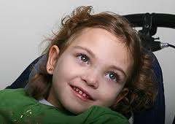
Sindrome de Rett

Slide 23

Características
El síndrome de Rett es una enfermedad congénita neurológico que afecta la gran mayoría de las veces a sujetos del sexo femenino.
La enfermedad no es evidente en el momento del nacimiento, se manifiesta generalmente durante el segundo año de vida, y en todos los casos antes de los 4 años. Afecta aproximadamente a 1 niña de cada 10.000 nacidas vivas.

Slide 24
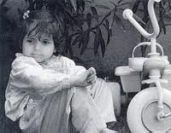
Sintomatología
Puede observarse retraso grave en la adquisición del lenguaje y de la coordinación motriz, así como retraso mental grave o severo. La pérdida de las capacidades es por lo general persistente y progresiva.

Slide 25

Antecedentes
El síndrome de Rett provoca grave discapacidad en todos los niveles, haciendo al enfermo dependiente de los demás para el resto de la vida. Toma su nombre del médico austríaco Andreas Rett, que fue el primero en describir la enfermedad en 1966.

Slide 26

Síntomas
Tras una fase inicial de desarrollo normal, se asiste a una detención del desarrollo y luego a un retroceso o pérdida de las capacidades adquiridas. Se observa una disminución de la velocidad de crecimiento del cráneo (de tamaño normal al nacimiento) con respecto al resto del cuerpo entre los primeros 5 y 48 meses de vida.

Slide 27
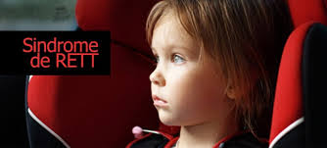
Clasificación DSM-IV-R
El síndrome de Rett está catalogado en el DSM-IV dentro de una categoría más general, los Trastornos Generalizados del Desarrollo (o Trastornos Penetrantes del Desarrollo) y se diagnostica basándose en la presencia de un cierto número de indicadores conductuales.

Slide 28
Criterios Diagnósticos
A) Todos los siguientes:
Desarrollo prenatal y perinatal aparentemente normal.
Desarrollo psicomotor aparentemente normal en los primeros 5 meses después del nacimiento.
Circunferencia del cráneo normal al momento del nacimiento.

Slide 29
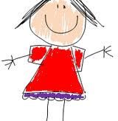
Criterios Diagnósticos
B) Aparición de todos los siguientes después del período de desarrollo normal:
Disminución de la velocidad del crecimiento del cráneo entre los 5 y los 48 meses;
Pérdida de capacidades manuales finas adquiridas anteriormente entre los 5 y los 30 y desarrollo de movimientos estereotipados de las manos

Slide 30
Criterios Diagnósticos
Pérdida precoz del interés social (aunque la interacción social a menudo suele desarrollarse posteriormente).
Marcha y movimientos del tronco poco coordinados.
Deterioro severo en el desarrollo del lenguaje expresivo y receptivo, acompañado de un retraso psicomotor importante.

Slide 31
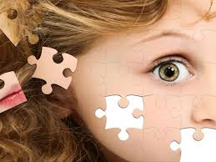
Trastorno Desintegrativo Infantil

Slide 32
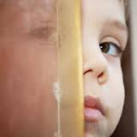
Antecedentes
Es también conocido como Síndrome de Heller. Se caracteriza porque tras los dos años primeros de vida, en que se produce un desarrollo normal y antes de llegar a los 10, se produce una pérdida de las habilidades adquiridas previamente y la manifestación de los déficits sociales y comportamientos típicos del Trastorno Autista.

Slide 33

Características
Es frecuente en estos casos que ocurra una regresión profunda o una pérdida completa del lenguaje, una regresión en las actividades lúdicas, de la capacidad social y del comportamiento adaptativo.

Slide 34

Con frecuencia se presenta además una pérdida del control de esfínteres y a veces un mal control de los movimientos. Es típico que estos rasgos se acompañen de una pérdida de interés por el entorno, por manierismos motores repetitivos y estereotipados y un deterioro de la comunicación e interacción sociales.

Slide 35

Trastornos Asociados
Suele presentarse con Retraso Mental Grave. También se asocia con un incremento de alteraciones en el E.E.G. y de trastornos compulsivos.

Slide 36
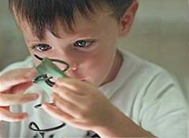
Prevalencia
Existen muy pocos datos. Es mucho menos frecuente que el Trastorno Autista. Se da con mayor frecuencia en los varones.

Slide 37

Curso de la enfermedad
Su inicio por definición, es posterior a los dos años y anterior a los diez, produciéndose en la mayoría de los casos entre los 3 y los 4 años.
Su aparición puede ser súbita o insidiosa. Con frecuencia hay un período prodrómico de la enfermedad poco definido, durante el cual el niño se vuelve inquieto, irritable, ansioso e hiperactivo.

Slide 38
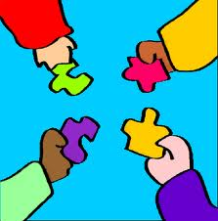
Diagnóstico Diferencial
La diferenciación con el Trastorno Autista se hace en base al inicio. Se distingue del Trastorno de Rett por la proporción sexual característica de éste, por el inicio y por el patrón de déficits. En el Trastorno de Asperger no aparece retraso del desarrollo del lenguaje ni pérdida de las habilidades evolutivas.

Slide 39

Síndrome de Asperger

Slide 40
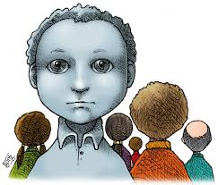
Generalidades
Alteración grave y persistente de la interacción social.
Desarrollo de patrones del comportamiento, intereses y actividades restrictivas y repetitivas.
Deterioro clínicamente significativos, social, laboral o de otras áreas importantes de la actividad del individuo.

Slide 41
Generalidades
No existen retrasos del lenguaje clínicamente significativos.
No se observan retrasos significativos del desarrollo cognoscitivo ni el desarrollo de habilidades de autoayuda propias de la edad del sujeto.

Slide 42
Diagnóstico Diferencial
A veces el trastorno de Asperger se observa asociado a alguna enfermedad medica que debe codificarse en el Eje III.
Pueden observarse distintos síntomas o signos neurológicos no específicos.

Slide 43
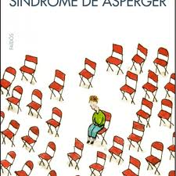
Prevalencia
Es limitada la información disponible acerca de la prevalencia del trastorno de Asperger pero parece ser mas frecuente en varones.

Slide 44

Curso de la enfermedad
Tiene un inicio algo posterior al del trastorno autista.
El retraso motor o torpeza motora se pueden observar en preescolar.
En la etapa preescolar pueden reconocerse los intereses circunscritos o idiosincrásicos.

Slide 45
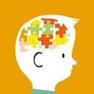
Trastorno del desarrollo no especificado

Slide 46

Generalidades
Esta categoría incluye los casos en que hay una alteración grave y generalizada del desarrollo de la interacción social o de las habilidades de comunicación no verbal, o cuando hay comportamiento, intereses y actividades estereotipadas, pero no se cumplen los criterios de un trastorno generalizado del desarrollo específico, esquizofrenia, trastorno esquizotípico de la personalidad o trastorno de la personalidad por evitación.

Slide 47

Esta categoría incluye el autismo atípico que son los casos que no cumplen los criterios diagnósticos del autismo por una edad de inicio posterior, una sintomatología atípica o subliminal, o por todo a la vez.

Slide 48
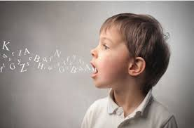
Curso de la enfermedad
Tienen mejor pronóstico que los trastornos autistas, pero los problemas sociales, comunicativos o de adaptación y de comportamiento pueden aumentar con los años. De todos modos, las alteraciones son menos severas que en el autismo.

Slide 49

Diagnóstico Diferencial
Hay que diferenciar cada trastorno, por un lado, del resto de trastornos generalizados y, por otro, de otras enfermedades médicas y/o psiquiátricas.

Slide 50

¿Cómo se puede diferenciar los trastornos generalizados del desarrollo entre sí?
En el trastorno autista el inicio es aparentemente durante los primeros años de vida. Los padres pueden estar preocupados al principio creyendo que el niño esta sordo, aunque normalmente detectan sensibilidades inusuales al ambiente no social.

Slide 51
Bibliografía
1.- Baumgart, A. (2000) Lecciones Introductorias de psicopatología. México. Editorial Eudeba.
2.- Belloch, A. (1995) Manual de Psicopatología. España. Editorial Mc Graw Hill.
3.- Hergeret, J. (2005) La personalidad normal y patológica. Barcelona. Editorial Gedisa.
4.- Karl, J. (1995) Psicopatología General. México. Editorial Beta.
5.- Halgin, R. (2001) Psicología de la anormalidad. México. Editorial McGraw-Hill 4 ed.
6.- Monedero, C. (1995) Psicopatología General. Madrid. Editorial Siglo XXI.

